Slide 1
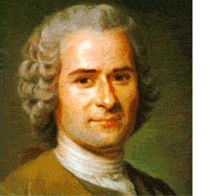
有这么一个传奇人物，他被
法国大革命中的罗伯斯庇尔和
拿破仑尊称为自己的导师。罗
伯斯庇尔把他的《社会契约论》
当作圣经诵读；拿破仑连骑马的
时候都在阅读《社会契约论》。
他就是卢梭，为什么卢梭的思想会产生如此大的影响呢？

Slide 2
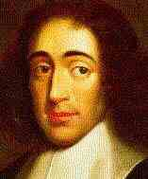
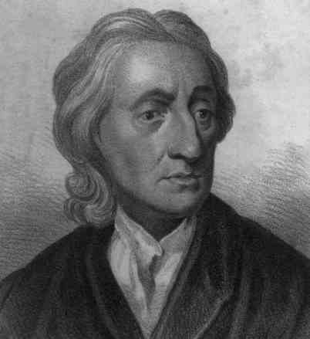
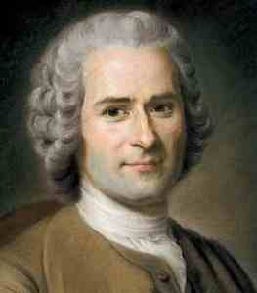
选修二近代社会的民主思想与实践
第二课
近代民主理论的形成

Slide 3
何为民主？
——在一定的阶级范围内，按照平等和少数服从多数的原则共同管理国家事务的国家制度
溯源民主
——古代雅典城邦民主
民主思想——指资产阶级关于民主的学说和理论

Slide 4
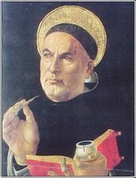
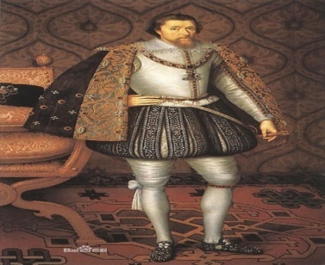
近代民主理论的形成
结合所学知识思考：17、18世纪欧洲民主思想产生的背景
君权神圣（教权至上）
君权神授（王权至上）
经济：
欧洲资本主义发展
民主思想的背景
中世纪封建专制阻碍
经济发展和人权的实现
民主思潮兴起
政治：
思想：
文艺复兴、宗教改革促成了思想解放

Slide 5
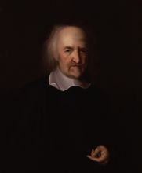
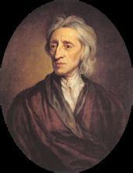
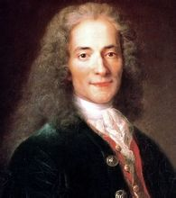
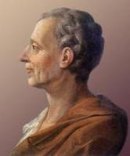
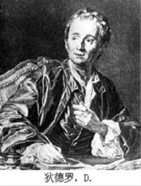
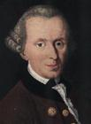
回顾：17—18世纪的启蒙运动中，有哪些思想家倡导过民主思想？
霍布斯
洛克
伏尔泰
孟德斯鸠
卢梭
狄德罗
康德

Slide 6
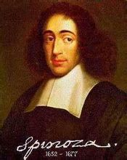
斯宾诺莎
（1632—1677）
洛克
（1632—1704）
卢梭
（1712—1778）
开创近代民主思想的先河的思想家
全面阐述宪政民主思想的
第一人
全面阐述人民主权思想的
先驱

Slide 7
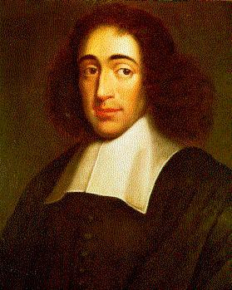
一、斯宾诺莎
——开启近代民主思想先河
（一）背景：
材料一
当时的荷兰有一定自由，但却不民主。
－斯宾诺莎
思考：1、如何理解 “荷兰有一定自由”的含义？
1、16世纪末，推翻西班牙殖民统治，建立资产阶级共和国
2、斯宾诺莎为什么说新生的荷兰“并不民主”？

Slide 8
材料二：
16世纪80年代荷兰独立后经济上资本主义迅速发展，但封建土地制度并没有被摧毁；荷兰的政权是由富商和贵族寡头联盟掌握着，没有割断与封建制度的联系…思想上，宣扬无神论会受到各派教徒的反对和诅咒，执政者也从法律上禁止发售和传播宣传无神论的书籍。
2、斯宾诺莎为什么说新生的荷兰“并不民主”？
经济上不民主
政治上不民主
思想上不自由
荷兰资产阶级急需
在思想理论上反对
封建专制，捍卫资
产阶级的利益
认识

Slide 9
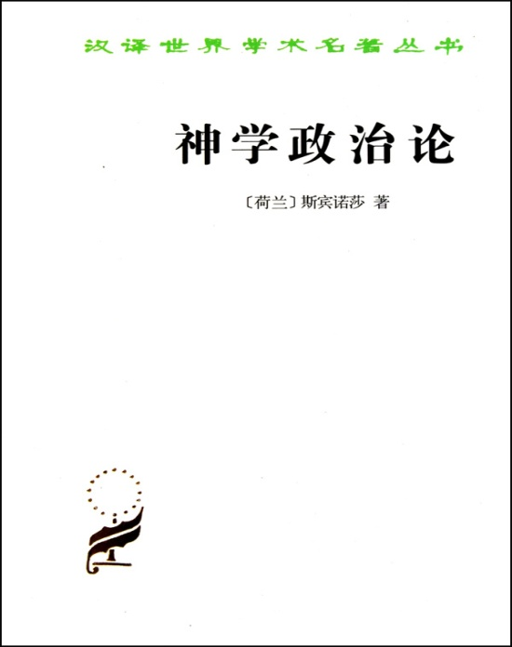
（二）斯宾诺莎的主要思想
1、天赋人权
人权和法治是现代社会的两大基本原则，
天赋人权思想在西方兴起于什么时候？
（古罗马的斯多亚学派：西塞罗、塞内卡）
结合课本，指出斯宾诺莎是如何进一步
阐述“天赋人权”这一思想呢？
社会契约
转让：
人民
国家
（公权）
自然权利
没有转让：
私权
（天赋人权）

Slide 10
材料三：在民主政制中，没有人把他的天赋之权绝对转付于人，以致对事物再不能表示意见，他只把天赋之权按大多人的意志交付某个机构，这个机构将能确保大多数人的自然权不受侵犯。这个机构的权力来源与人们所签订的一种社会契约。在他看来，民主制可以使人人平等，人们可以享有宗教信仰、思想和言论的自由。
阅读材料思考：斯宾诺莎认为国家出现的目的是什么？
怎样才能确保目的的实现？ 他的理想政体是什么？
保障个人自然权利
社会契约
民主政体

Slide 11
（二）、斯宾诺莎的主要思想
1、天赋人权说：生存权是最高权利
2、社会契约论：国家的目的是保障生存权
3、最佳政体观：民主政体是最优政体
（三）、意义
1、对荷兰：有利于荷兰资产阶级争取政治自由和民主权利。
2、对世界：其天赋人权等学说影响深远，为资产阶级的民主思想奠定了重要基础

Slide 12
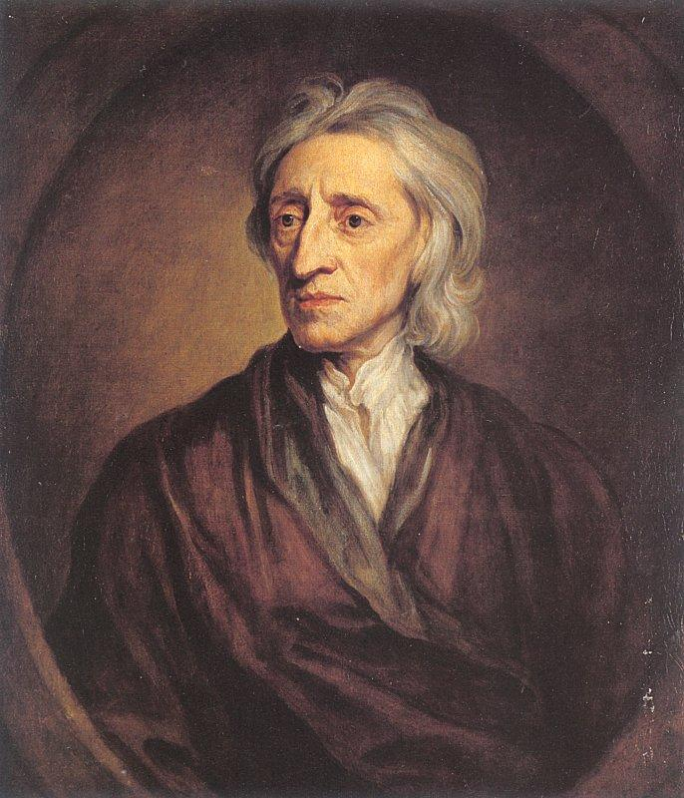
二、洛克
——全面阐述宪政民主思想的第一人
17世纪英国最著名的哲学家和政治思想家。洛克生活经历了英国革命的全过程,而其主要活动则是在革命后期。洛克曾因政治原因而逃往荷兰,1688年光荣革命后返回伦敦，1690年发表《政府论》
思考：洛克《政府论》发表的背景和目的是什么？
1、1688年“光荣革命”，标志着英国革命结束
（一）背景：
2、为捍卫资产阶级革命成果1690年
洛克发表《政府论》为新秩序提出
理论论证。

Slide 13
（二）、洛克的主要思想
思考：（1）洛克如何发展了天赋人权说？
将之理解为生命、自由、财产等权利。
（2）这些人权有何特点？
是上帝赋予的，人与人的权利是平等的。
材料四：“每个人生来就享有与他人同等的包括生命、自由和财产权在内的一系列自然权利，这些权利乃是由自然法加以昭示并予以保护的，任何外在的力量都无权予以损害和剥夺。”
1、天赋人权——第一次系统提出天赋人权

Slide 14
既然是天赋人权，洛克认为如何来保障人权呢？
2、保障人权：
材料五：
“处于政府之下的人们的自由，应有长期有效的规则作为生活的准绳，这种规则为社会一切成员所共同遵守，并为社会所建立的立法机关所制定。”
“每个个人和其他最卑微的人都平等地受制于那些他自己作为立法机关一部分所制定的法律”
思考：（1）、洛克认为什么是法律？
一切成员共同遵守的规则
（2）、应由谁来制定法律？
立法机关
（3）、他表达的核心主张是什么？
法律面前，人人平等

Slide 15
（二）、洛克的主要思想
2、保障人权：
如何避免避免暴政？
实行分权
洛克把国家权力分为三种：
立法权
——立法权属于议会
行政权
行政权和对外权属于国王
对外权

Slide 16
（二）、洛克的主要思想
2、保障人权：
材料六：
君主的权力来自人民，而不是来自上帝，只有在人民共同决议的契约的基础上建立的国家才是合法的国家。我并不反对君主制，但我坚决反对君主的权力无限庞大……
材料反映出洛克的什么观点？
社会契约论
最完美的政体：君主立宪制

Slide 17
（二）、洛克的主要思想
1、 天赋人权说：生命权、自由权、财产权等
2、保障人权：
（1）实行法治——法律面前人人平等
（2）分权限制政府（国王与议会）
（3）社会契约论：议会集体约束下的君主政体
（4）最佳政体论：君主立宪政体

Slide 18
（三）、洛克思想的影响：
理论上：
系统提出“天赋人权”学说和“分权制衡”学说
实践上：
①为“光荣革命”后的英国新政治秩序提供理论基础
②洛克提出的自由、法治与分权的政治原则，对启蒙运动、美国独立战争和法国革命以及西方政治制度产生了深远的影响。

Slide 19
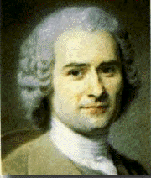
三、卢梭
——全面阐述人民主权的先驱
在18世纪法国启蒙运动中，发出要求民主的最强音的思想家是谁？当时的法国社会是一个怎样的状况？
（一）背景：
1、政治上：森严的等级制度
2、经济上：资本主义发展
（卢梭）

Slide 20
（二）卢梭的主要思想：
材料七：“没有一个公民可以富得足以购买另一个人，也没有一个公民穷得不得不出卖自身”。
1、平等是卢梭追求的首要目标（天赋人权）
卢梭追求的平等不仅是法律上的平等,还包括事实上的经济平等。
卢梭认为导致不平等的根源是什么？
私有财产（或私有制）

Slide 21
结合教材分析，卢梭认为社会不平等的发展经历了哪三个阶段：
（1）私有制产生
（2）富人契约
（3）暴君政治
财产权不平等
政治权不平等
侵犯天赋人权
如何来保障人权？

Slide 22
2、保障人权：
材料八：
人是生而自由平等的，国家只能是自由的人民自由
协议的产物；如果自由被强力所剥夺，那么被剥夺
了自由的人民有权力用强力夺回自己的自由；国家
的主权源于人民，最好的政体是民主共和国。
天赋人权（私权）
人权
社会契约（政府）
革命权
人民主权（公权）
材料反映了作者认为怎样保障人权？
社会契约，人民主权，人民革命权利
结合当时法国的社会实际，说明其积极意义何在?
积极意义: ①否定专制王权和等级制度
②论证革命的合理性
第一次系统阐述人民主权

Slide 23
（二）、内容：
1、天赋人权说：平等权
2、保障人权：
（1）社会契约论：人生而自由平等
（2）人民主权说：国家主权源于人民（民主共和国）
（3）革命权利说：人民有权推翻暴君（反封建专制）
卢梭被誉为人民主权的捍卫者

Slide 24
（三）、历史影响： 理论上：是反对君主专制制度、反对封建统治， 争取自由解放的强大思想武器。
实践上
（1）为美国独立战争、法国大革命提供了理论依据
（2）影响西方国家民主政治的构建和宪政实施。

Slide 25
探究一：请根据所学知识归纳三位思想家的共同主张
斯宾诺莎：生存权
近代的民主思想的演进，是一代又一代 先进的知识分子，在继承前人思想基础上，不断发展完善，最终成为近代历史发展的主流思想
1、天赋人权：
洛克：生命权、自由权、财产权
卢梭：平等权
2、社会契约
斯宾诺莎：民主政体
3、国家政体：
洛克：君主立宪制
卢梭：民主共和

Slide 26
美国《独立宣言》
我们认为下面这些真理是不言而喻的：人人生而平等，造物者赋予他们若干不可剥夺的权利，其中包括生命权、自由权和追求幸福的权利。
法国《人权宣言》
第一条 在权利方面，人们生来是而且始终是自由平等的。
第二条 任何政治结合的目的都在于保存人的自然的和不可动摇的权利。这些权利就是自由、财产、安全和反抗压迫。
探究二：《人权宣言》是如何继承和发展《独立宣言》
的民主精神？
1、发展了平等权（始终是平等的）
2、发展了天赋人权（财产、安全和反抗压迫）

Slide 27
《临时约法》
中华民国之主权属于国民全体；国内各民族一律平等；
国民有人身、居住、言论、出版、集会、宗教信仰等
自由；国民有选举和被选举的权利；参议院有立法权，
有弹劾总统的权力。
学以致用：
西方近代的民主思想在《临时约法》中是如何体现的？
主权在民
天赋人权
分权学说

Slide 28
近代民主思想的影响：
1.对欧美资产阶级革命起了影响和推动作用；
2鼓励了中日等亚洲国家仁人志士的斗争；
3.为西方资本主义政治制度设计出了可行的模式。

Slide 29
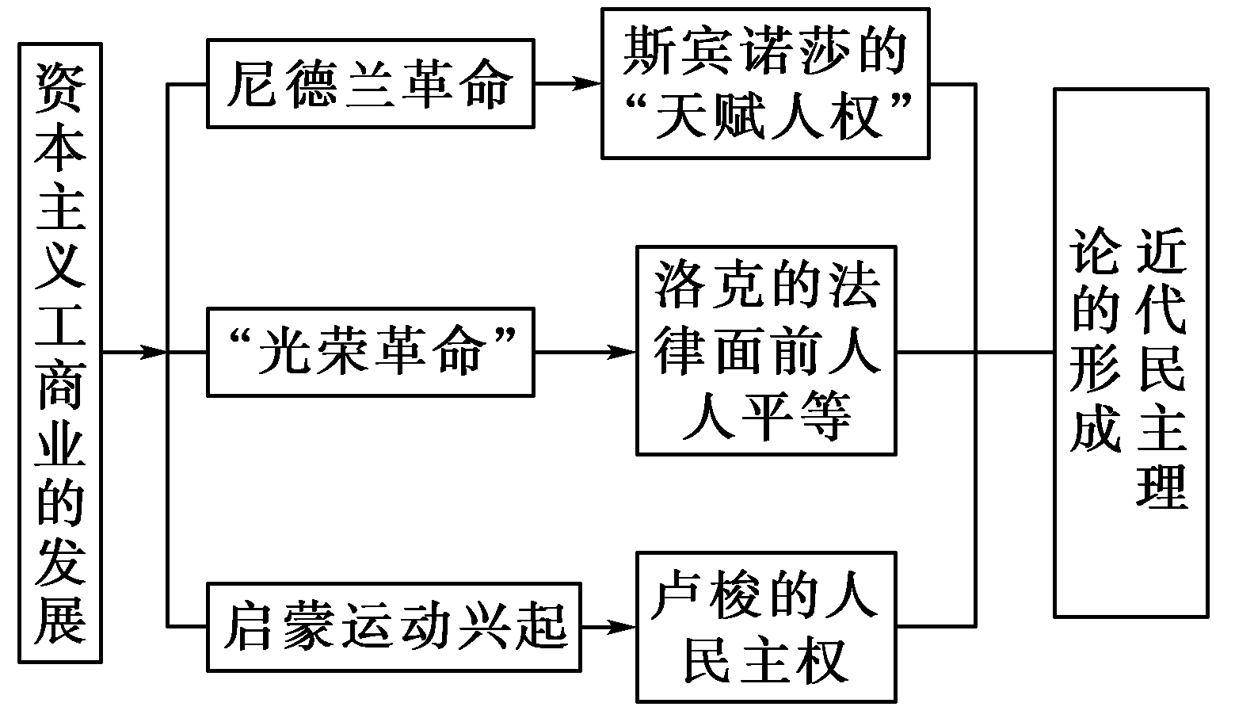
宏观整合

Slide 30
课堂练习：
1、下列观点由斯宾诺莎最早提出的是（ ）
A、“天赋人权” B、“法律面前人人平等”
C、人民主权 D、分权学说
2、卢梭“主权在民”理论的内涵是（ ）
①人生来就有天赋之权利 ②人民是国家的最高主权者，一切权力来自人民③当人民的权利被剥夺时．人民就有理由起来推翻当权的统治者，夺回属于他们自己的权利 ④人们以暴力推翻封建基君的专制统治，不仅是合法的，也是合理的
A.①②③④ B.①②③ C.②③④、 D.①②④

Slide 31
3、洛克在《政府论》中说：“当立法者们图谋破坏人民的财产或贬低他们的地位，使其处于权力下的役状态时，立法者就使自己和人民处于战争状态，人民就无须再予以服从，而只能寻求上帝给与他们的抵抗强暴的共同庇护。”上述材料体现的主要思想是 （ ）
A．民本思想 B．主权在民
C．教权至上 D．君主立宪

Slide 32
民主思想和专制理论的区别
民主
VS
专制
强调人的尊严和价值；
天赋人权，权利平等
轻视、践踏人的权利
和尊严；臣民绝对服从
君主；出身、血统决定
身份地位
人民权利
国家权利
主权在民
法治
君权神授
人治
代表的阶级利益不同

